Slide 1
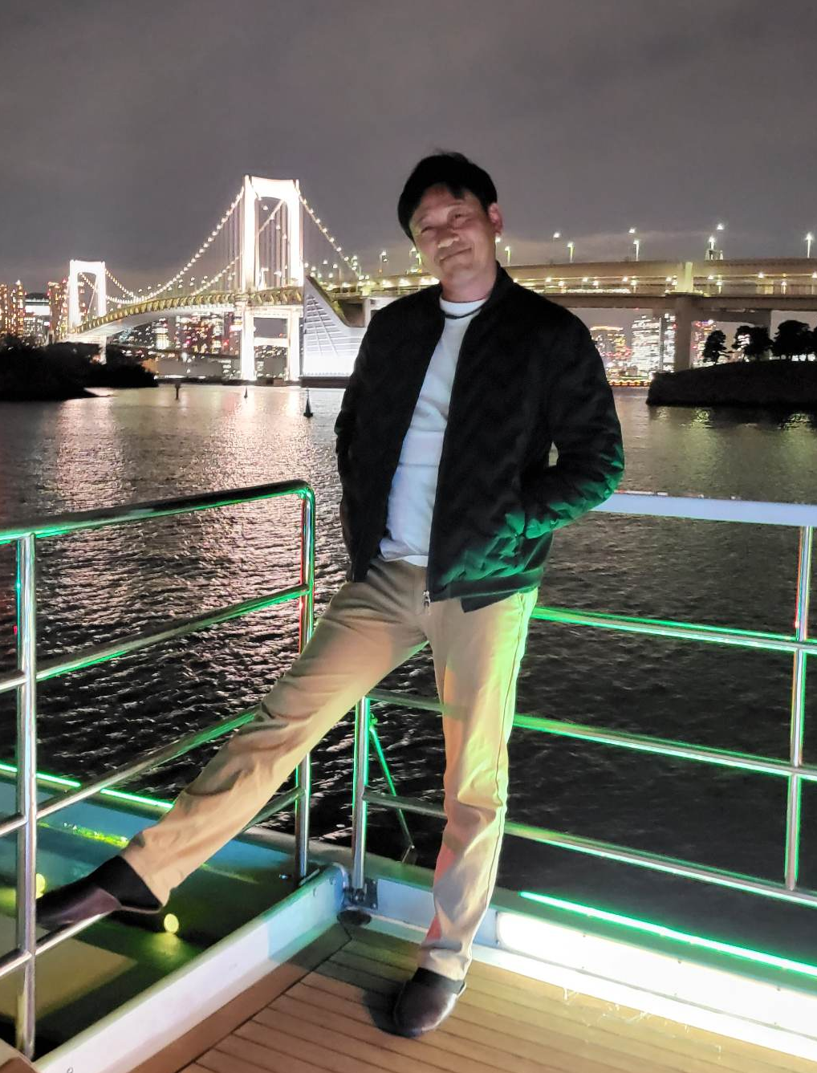
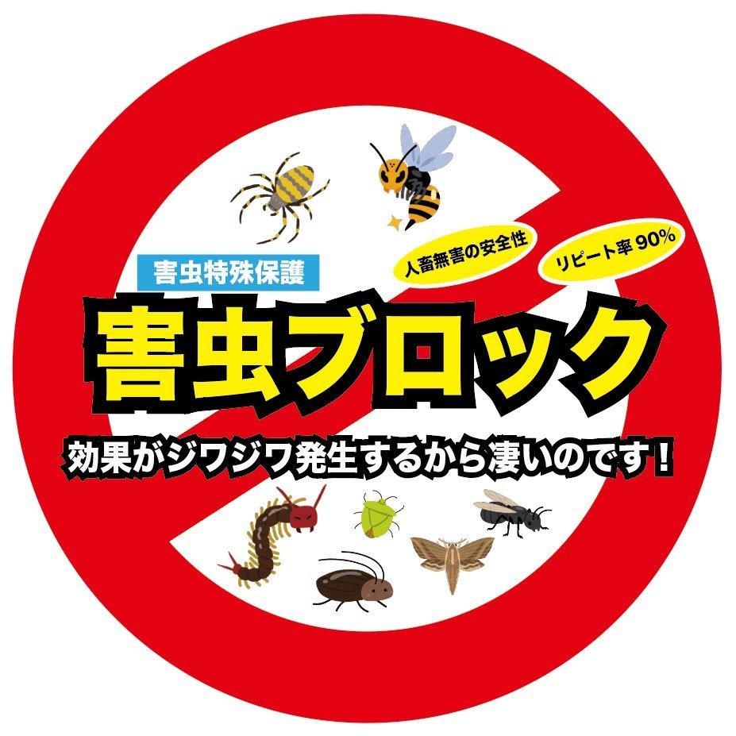
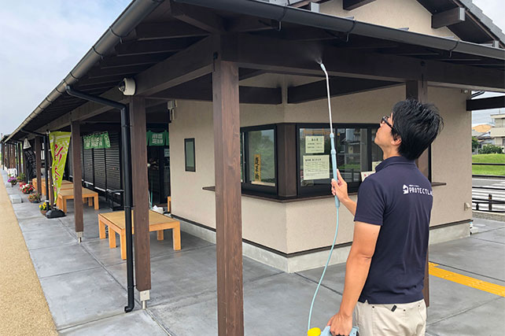
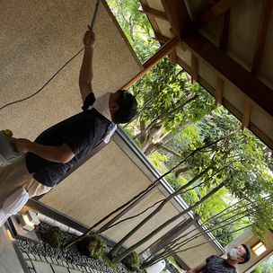
建物に噴霧するだけで害虫を寄せ付けないという魔法の薬剤を引っ提げ、全国の都道府県に代理店を増やしていらっしゃる増本さん。その薬剤の効果は圧巻です。自宅マンションの網戸に妻が吹き付けましたが、ぴたっとコバエが発生しなくなり虫嫌いの妻にもとても感謝されました。今まで市販の吊るすタイプのものでは防げなかったのでより効果を実感できました。 私は自信を持って株式会社ワイエスの増本重孝さんを 推薦いたします。 2023/1/10 山本被服株式会社 山本 陵
私は虫が建物に近寄らない害虫ブロック
増本重孝さんを推薦します！

